Slide 1
- 임베디드 기반 SW 개발 프로젝트-
스마트 크루즈 컨트롤 시스템 구현
3조
김정호,최대영,선종호,심윤정

Slide 2

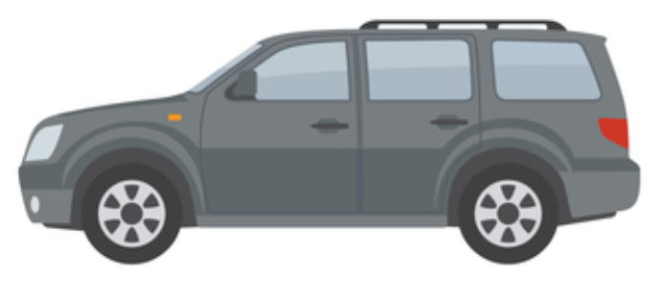

1. 프로젝트 목표
◾ 크루즈 주행 : 장애물 거리에 따라, 차량 속도 조절 및 운전자에게 시/청각 경고 알림
30cm~
20~30cm
10~20cm
~10cm
◾ 긴급 제동 : 충돌 감지 시, 차량 정지 및 운전자에게 시/청각 경고 알림

Slide 3
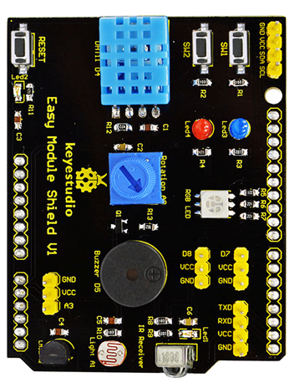
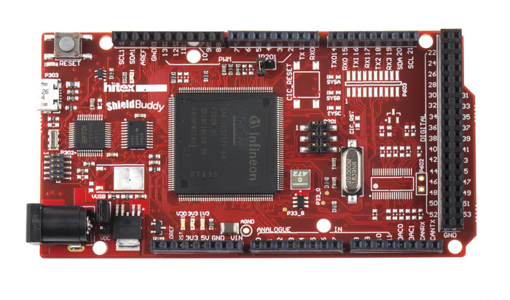
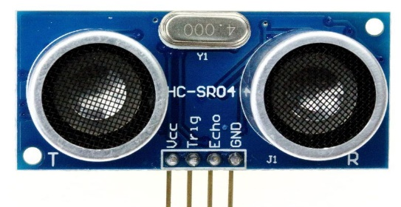
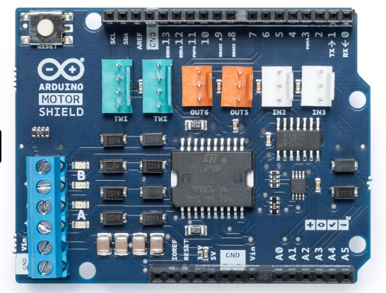
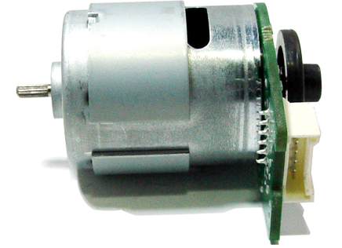
2. MCU H/W 구성
INPUT
OUTPUT
LED
IG on/off 알람 – 색 변화(시각)
Switch
RGB
IG on/off
운전자 알람 – 색 변화(시각)
[ Easy Module Shield V1 ]
[ Hitex ShieldBuddy TC275 ]
BUZZER
Ultrasonic
운전자 알람 – 음높이/음간격변화(청각)
장애물 감지
[ HC-SR04 ]
MOTOR
차량 속도 제어
[ Arduino motor shield]
[ MB2832E - 1268 ]

Slide 4
3. MCU S/W 구성
IG ON
(switch)
초음파 센서 감지 영역 확인
(감지 영역 : 5m 이내)
YES
충돌 감지
YES
비상 모드 작동(Table)
NO
YES
모터 속도 조절
RGB, Buzzer 작동 (Table)
Distance >30
NO
Distance >20
<Table>
※단위:cm
NO
Distance | MOTOR | RGB | BUZZER
 |  |  | 음 높이 | 음 간격
30~500 | 100% | CYAN(WHITE) | - | -
20~30 | 70% | GREEN | * | ***
10~20 | 35% | BLUE | ** | **
0~10 | 0% | RED | *** | *
비상 모드 | 0% | ALL (사이렌) | ***** | -
Distance >10
NO
※RED RGB 사용 불가
(모터 핀 공용)
Distance <10

Slide 5
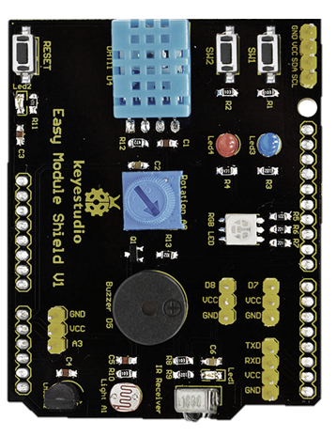
4. simulation -1
30~
1) 물체와의 거리가 30cm 이상일 때
- RGB : WHITE(Cyan)
- MOTOR : 100%
- BUZZER : 미작동

Slide 6
4. simulation -2
20~30
2) 물체와의 거리가 20~30cm 일 때
- RGB : GREEN
- MOTOR : 70%
- BUZZER : 음높이 저 (294 Hz)
음간격 대 (약 0.2 sec)

Slide 7
4. simulation -3
10~20
3) 물체와의 거리가 10~20cm 일 때
- RGB : BLUE
- MOTOR : 35%
- BUZZER : 음높이 중 (330 Hz)
음간격 중 (약 0.1 sec)

Slide 8
4. simulation -4
~10
4) 물체와의 거리가 10cm 이내 일 때
- RGB : RED
- MOTOR : 0%
- BUZZER : 음높이 고 (420 Hz)
음간격 소 (약 0.05 sec)

Slide 9


4. simulation -5
5) 물체와 거리가 갑자기 가까워 졌을 때(긴급제동)
- RGB : ALL(사이렌)
- MOTOR : 0%
- BUZZER : 음높이 고+ (490 Hz)
음간격 없음

Slide 10
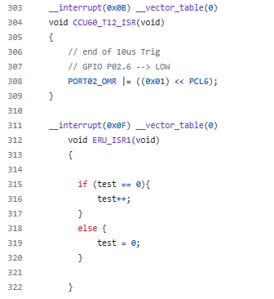
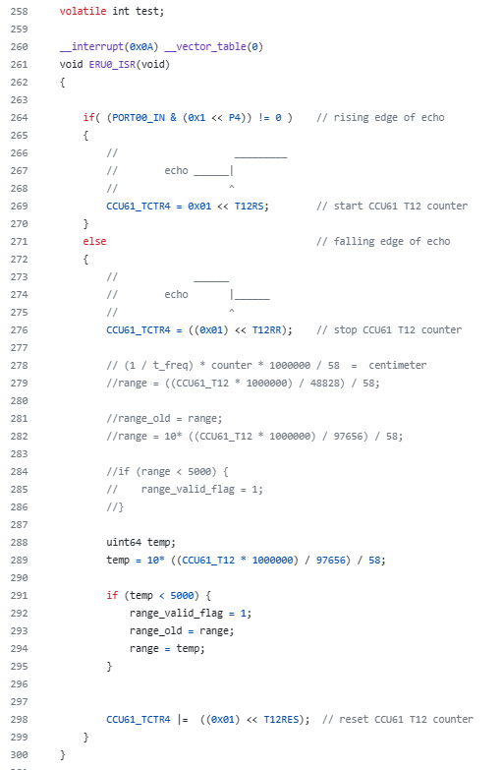
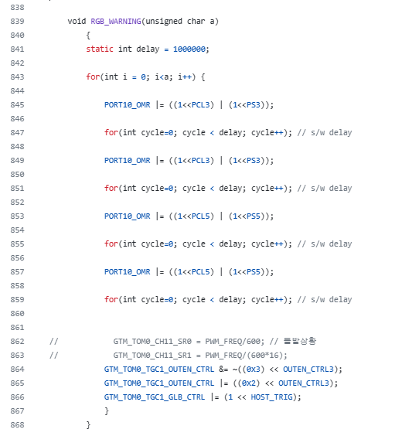
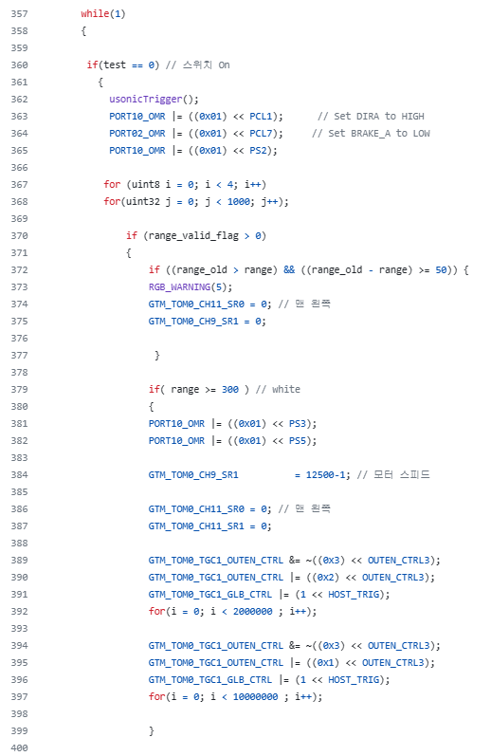
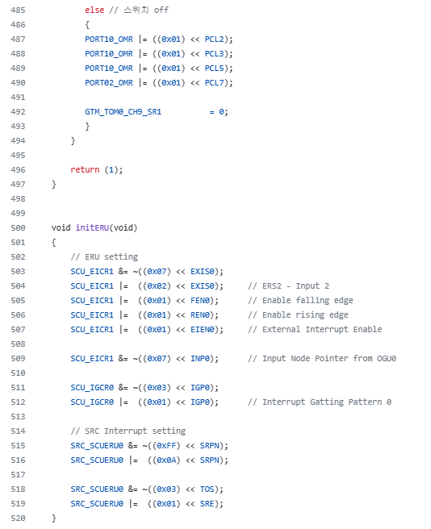
5. 주요 소스 코드
1. IG ON (스위치 on/off)
- 스위치 off 시, 모터/부저/LED 모두 off
2. 돌발상황 감지 (초음파 센서/가속도 판별 로직/LED 사이렌)
- 초음파 센서의 이전/현재 거리 값을 비교하여 장애물 접근 속도 판별
- 민감도를 위해 거리 측정 단위를 cm → mm로 변환)
- 딜레이를 이용한 LED 사이렌
···
···

Slide 11
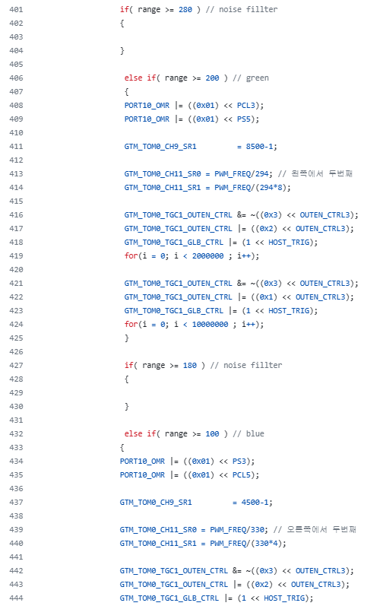
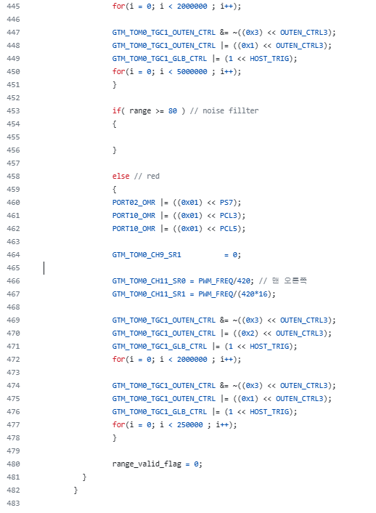
5. 주요 소스 코드
3. BUZZER
- 거리에 따른 음 높이(주파수)/ 음 간격 (딜레이) 조절
4. MOTOR
- 거리에 따른 모터 속도(RPM / 브레이크) 조절

Slide 12
6. 개발 일정 및 개발 환경
1. 개발 담당 및 일정
2. 개발 환경
◾ 개발 언어: C
◾ IDE: AURIX Development Studio
◾ MCU: TC275 ◾ Board: Hitex ShieldBuddy TC275, Easy Module Shield V1, Arduino motor shield
(Switch, LED, RGB_LED, Buzzer, Potentiometer) ◾ Sensor: Ultrasonic Sensor (HC-SR04)
◾ Motor: MB2832E – 1268 (DC 12V)
 |  | 9/26 | 9/27 | 10/4 | 10/5
모터 (선종호) | 개발
 | 검증/유지 보수
Ultrasonic/RGB (최대영) | 개발
 | 검증/유지 보수
Buzzer (김정호) | 개발
 | 검증/유지 보수
통합 및 문서 (최대영,심윤정) | 통합
 | 계획서

Slide 13
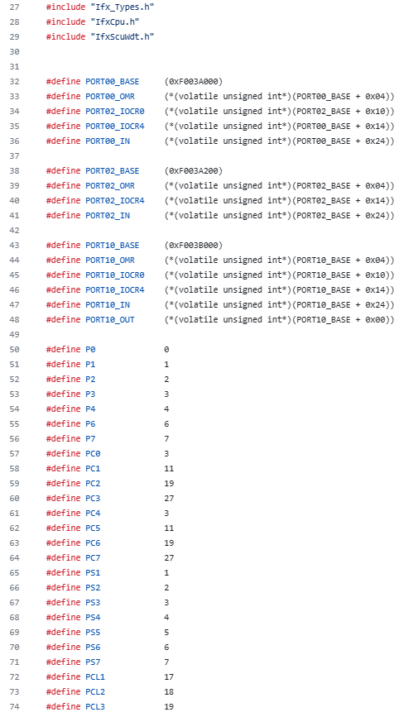
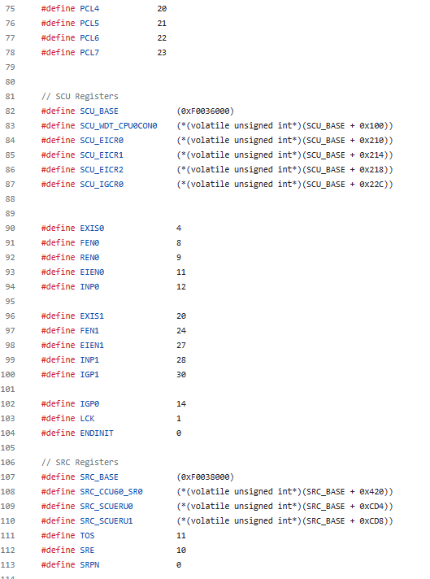
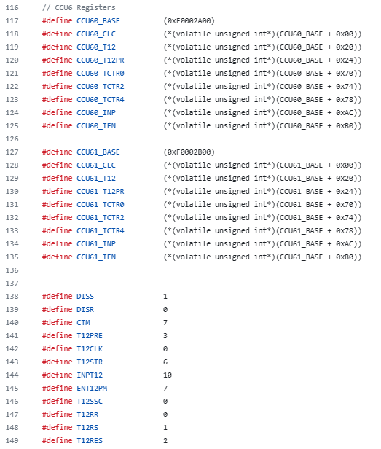
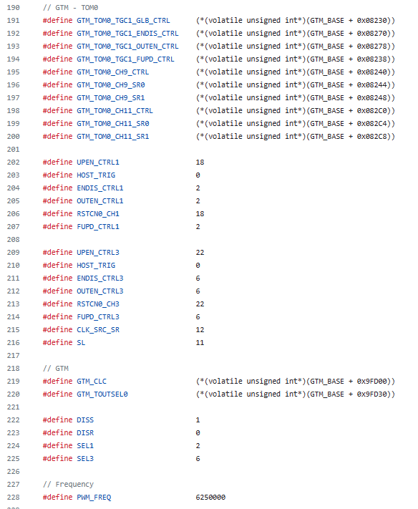
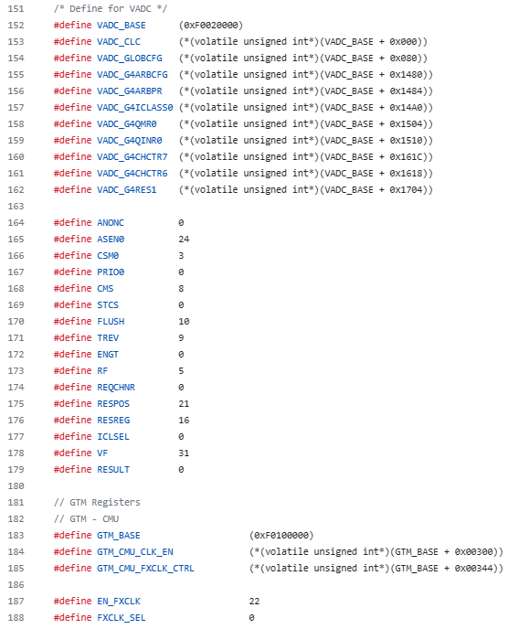
[별첨] 소스 코드 - ①
- 레지스터 주소 및 비트 필드 정의

Slide 14
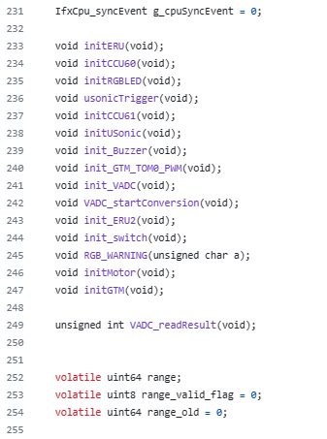
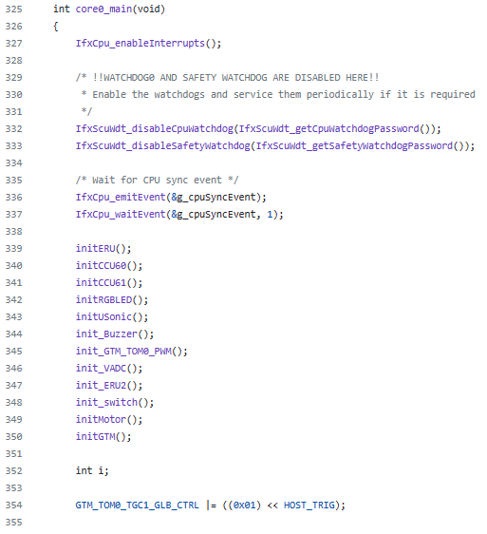
[별첨] 소스 코드 - ②
- 스위치,타이머 인터럽트 우선순위 설정, 메인 함수 구현

Slide 15
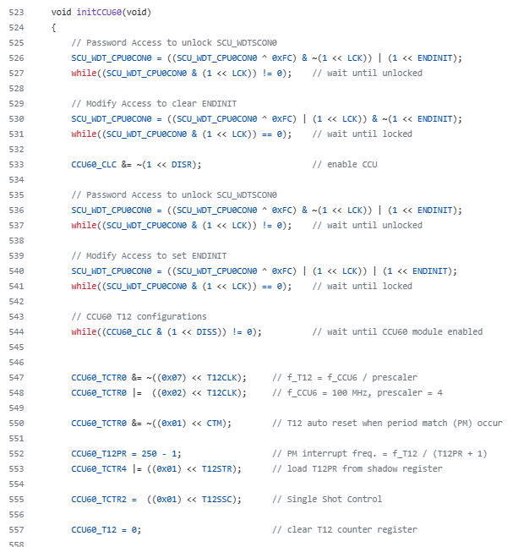
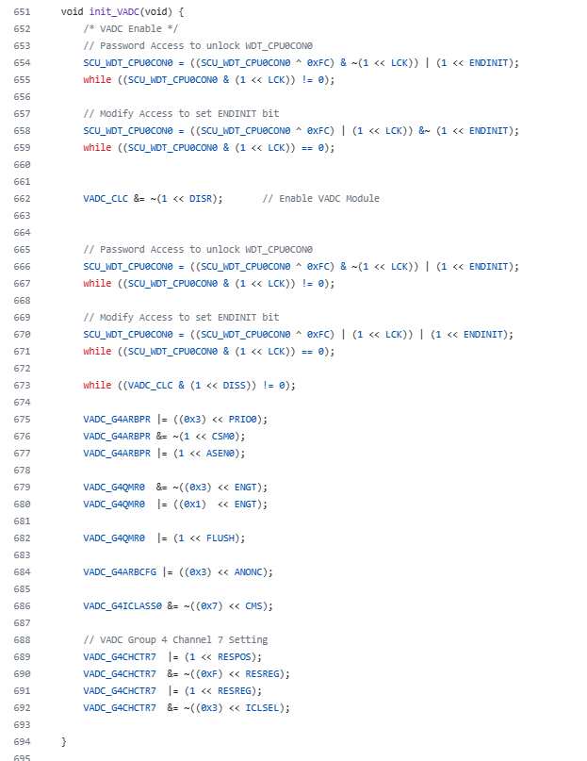
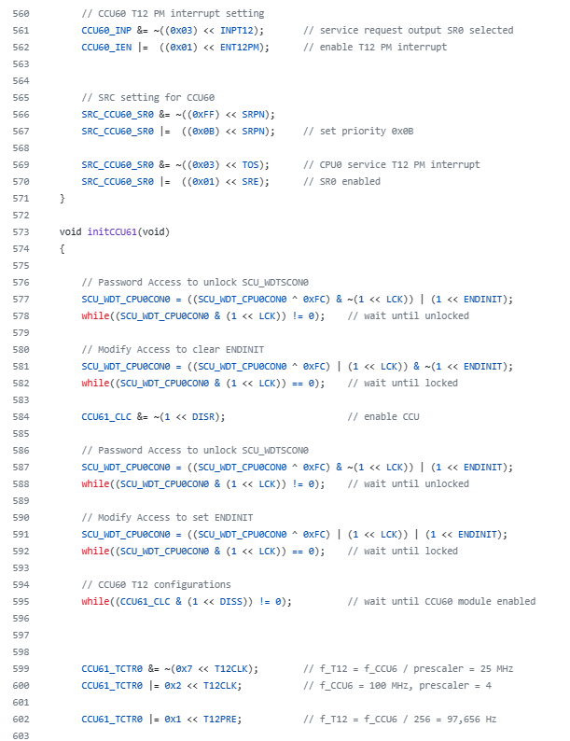
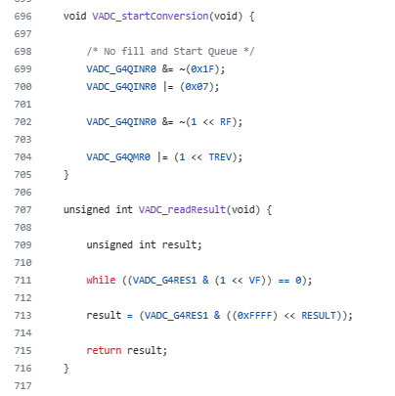
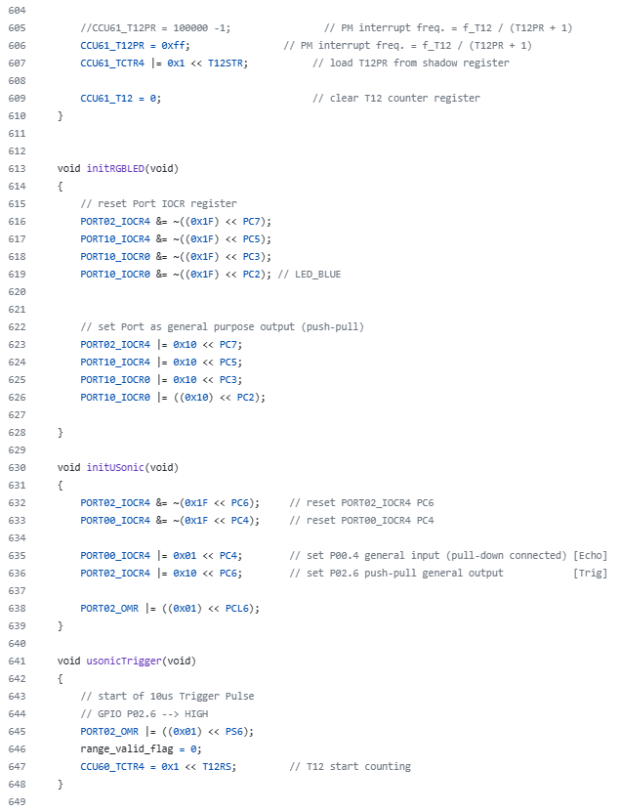
[별첨] 소스 코드 - ③
- CCU60/CCU61 타이머 함수, RGB LED, ULTRASONIC 함수 정의

Slide 16
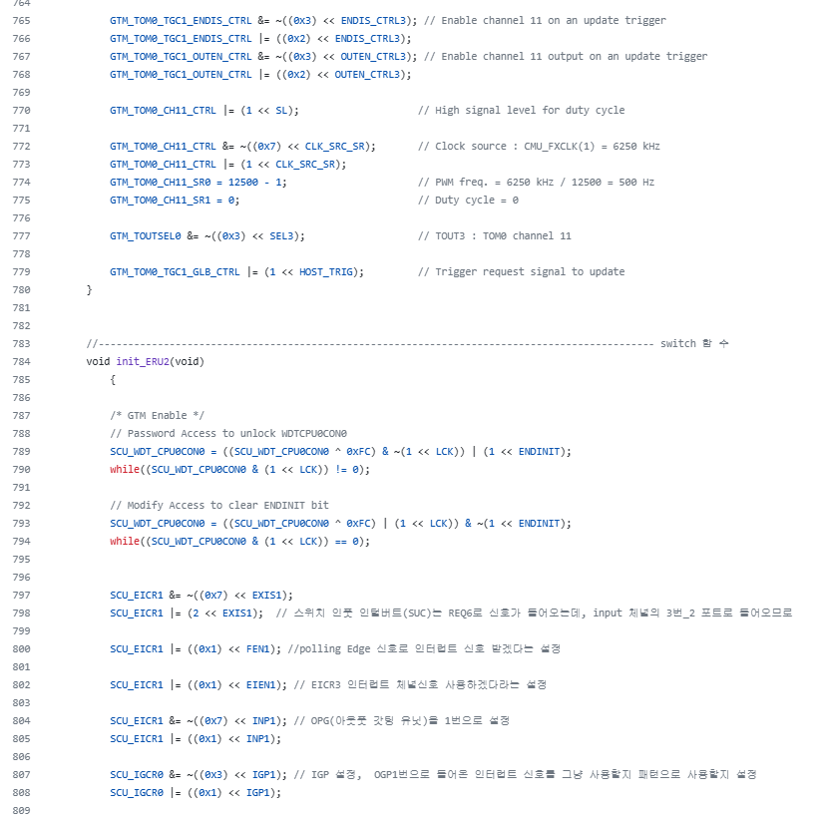
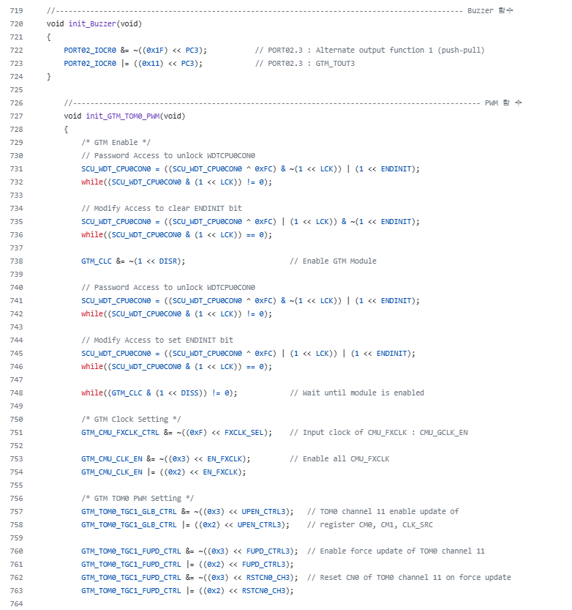
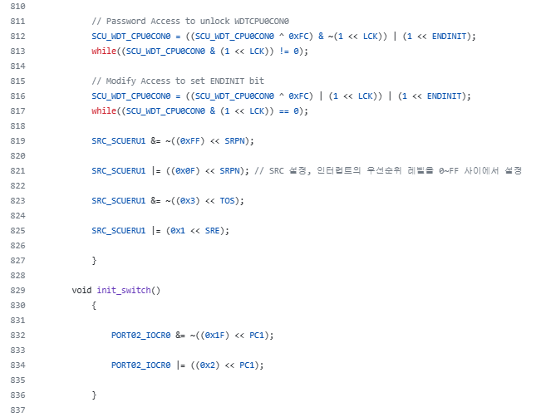
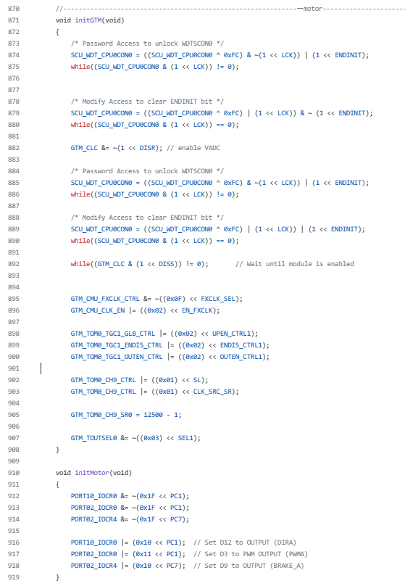
[별첨] 소스 코드 - ④
- BUZZER, PWM, SWITCH, MOTOR 함수 정의

